Slide 1
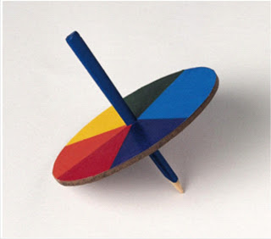
Disco Newton

Slide 2
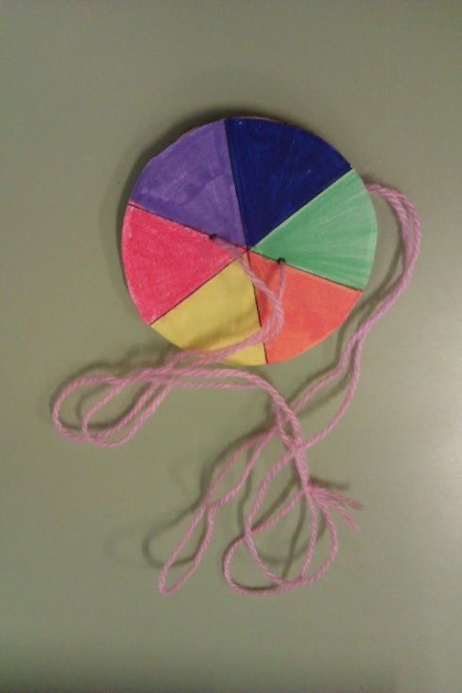
Materiales
Materiales
– Un disco dañado (CD o DVD).
– Pegamento.
– Papel.
– Cuerda
- Lápices

Slide 3
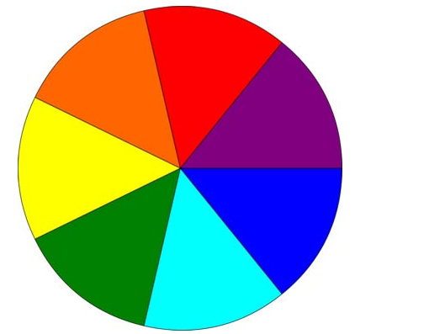
Procedimiento
Lo primero que vamos a hacer, es dibujar el disco de Newton sobre el papel, adecuándolo al tamaño de nuestro CDo DVD, luego lo recortamos y con ayuda de una regla, dividimos el disco en 7 partes que pintaremos con los siguientes colores: rojo, anaranjado, amarillo, negro, azul claro, azul marino y marrón.

Slide 4
Procedimiento
Una vez que tengamos listo el disco de Newton lo pegamos al CD o DVD con ayuda de pegamento, evitando que quede aire atrapado dentro del papel donde hemos hecho el disco de Newton, la idea es tener una superficie completamente lisa con los colores hacia un lado del disco.
Con la estructura hecha, es momento de hacer girar el disco para observar el efecto óptico. Para ello, colocamos una canica en el centro del CD hasta que ajuste y lo hacemos girar rápidamente, veremos que los colores formarán un solo color blanco que podemos ver mientras gira el disco de Newton.

Slide 5
Preguntas.
¿Qué es lo que logra observar? ¿Qué pasa con los colores?
¿ a qué se debe? ¿Se borran?
¿Por qué no se logra observar el negro?
¿Porqué si movemos despacio la rueda no pasa lo mismo?

